Slide 1


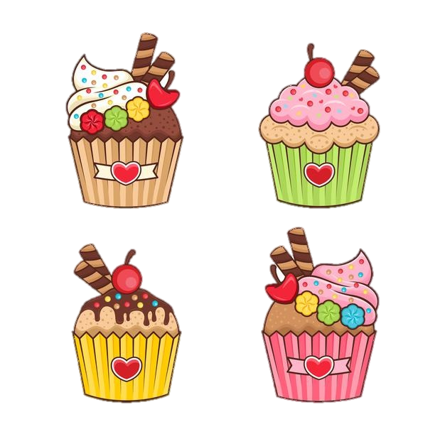



Slide 2

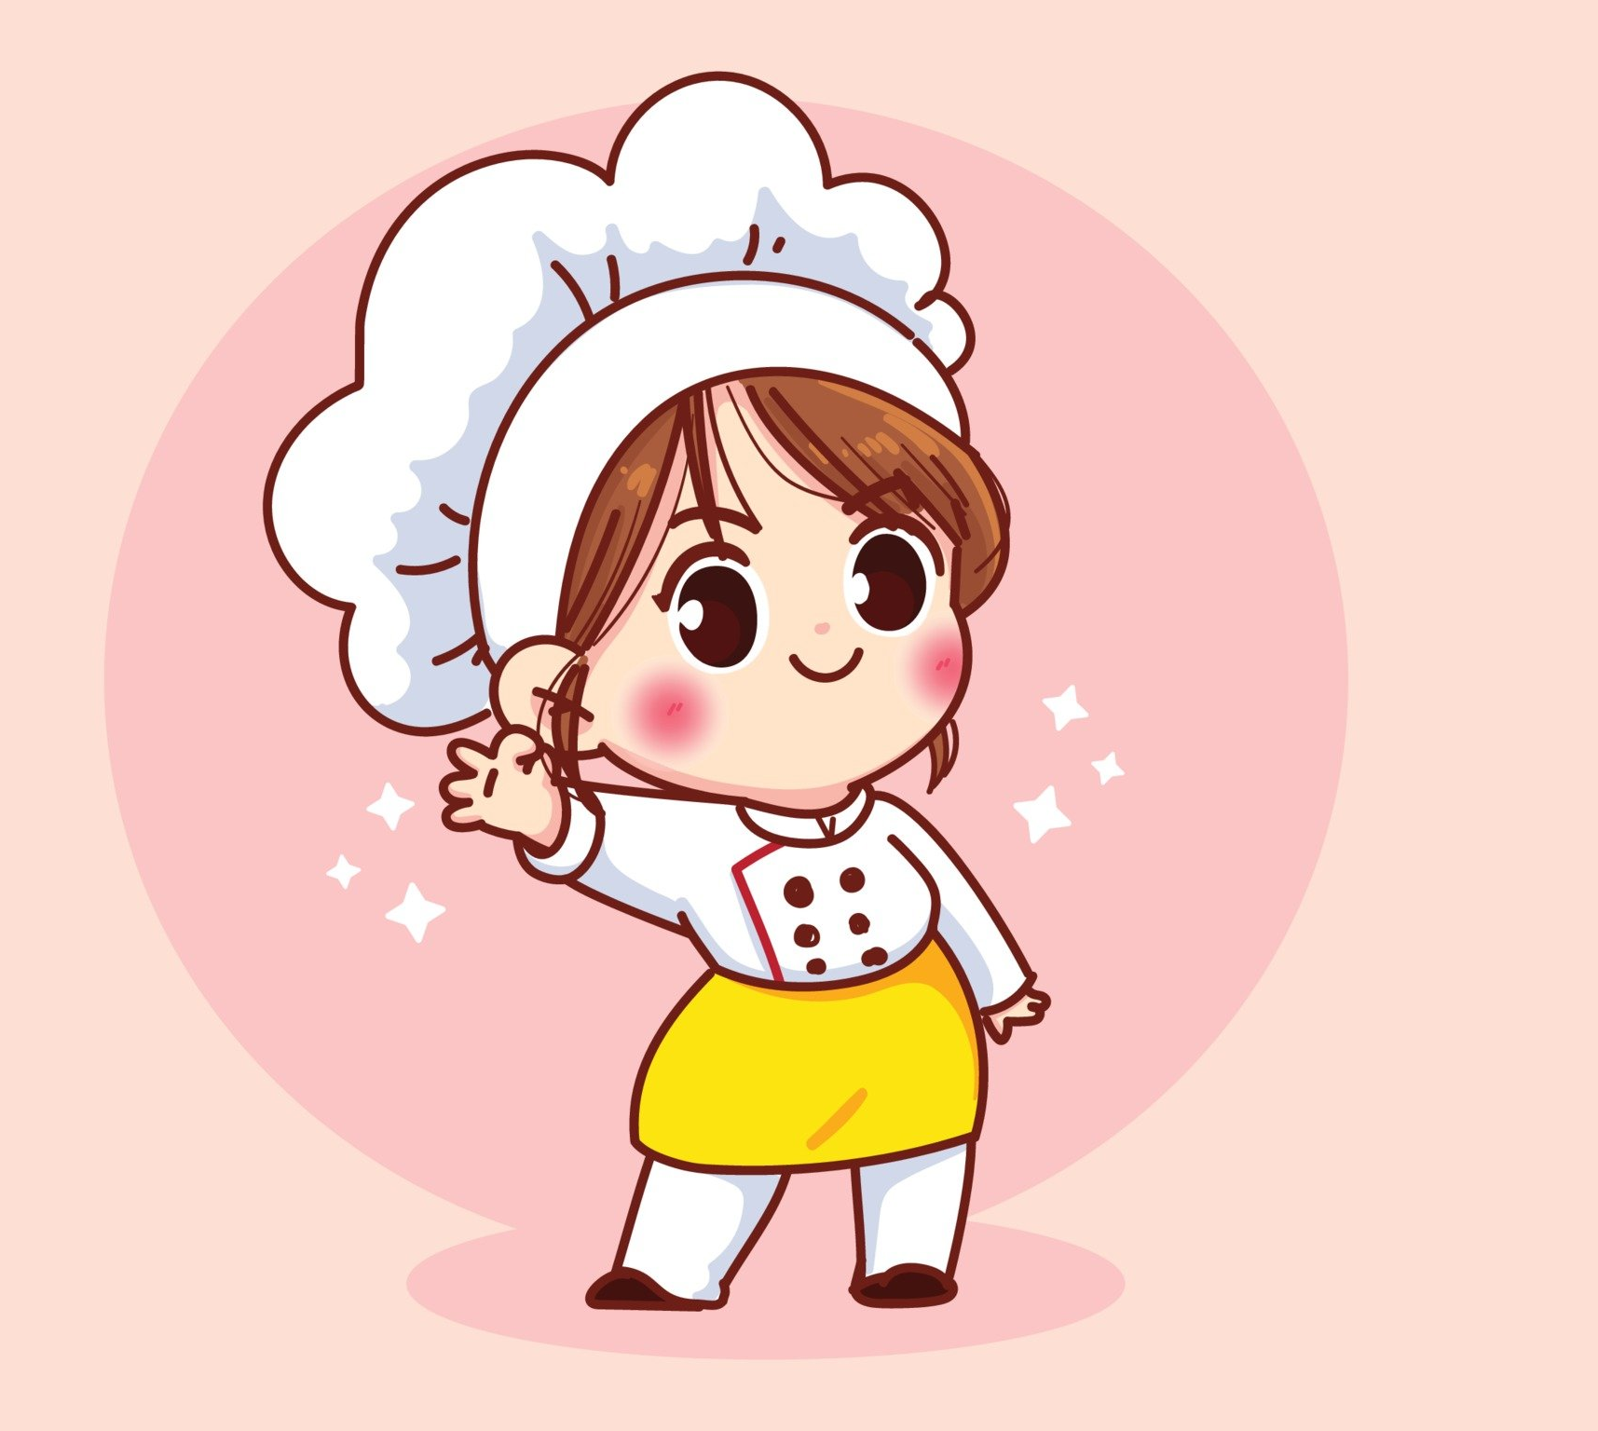
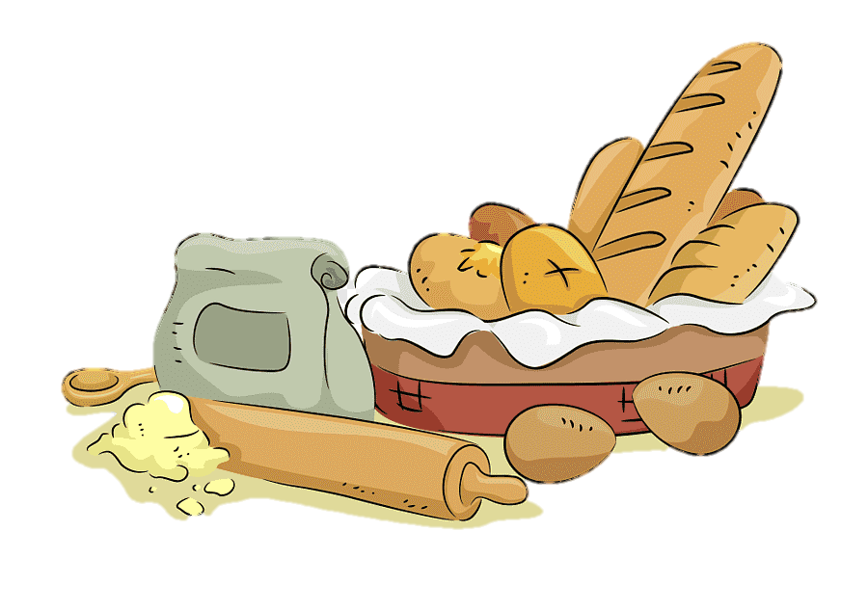
Chúng mình cùng
làm bánh
tặng Mẹ nhé!

Slide 3







Điền vào dấu chấm:
4 + 2…?...6
Âm thanh
khi chọn Đúng
=
<
Âm thanh
khi chọn Sai
>
+

Slide 4
Điền vào dấu chấm:
8 - 3…?...4
Âm thanh
khi chọn Đúng
=
<
Âm thanh
khi chọn Sai
>
+

Slide 5
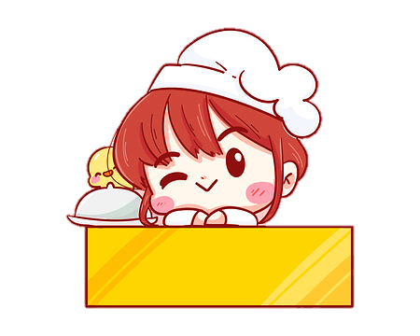
Những chiếc bánh
thật là ngon !

